Slide 1
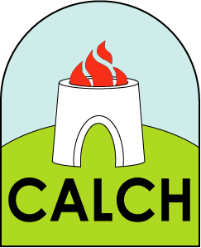



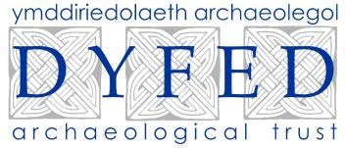


Celfyddyd a Dylunio
Uned 1

Slide 2
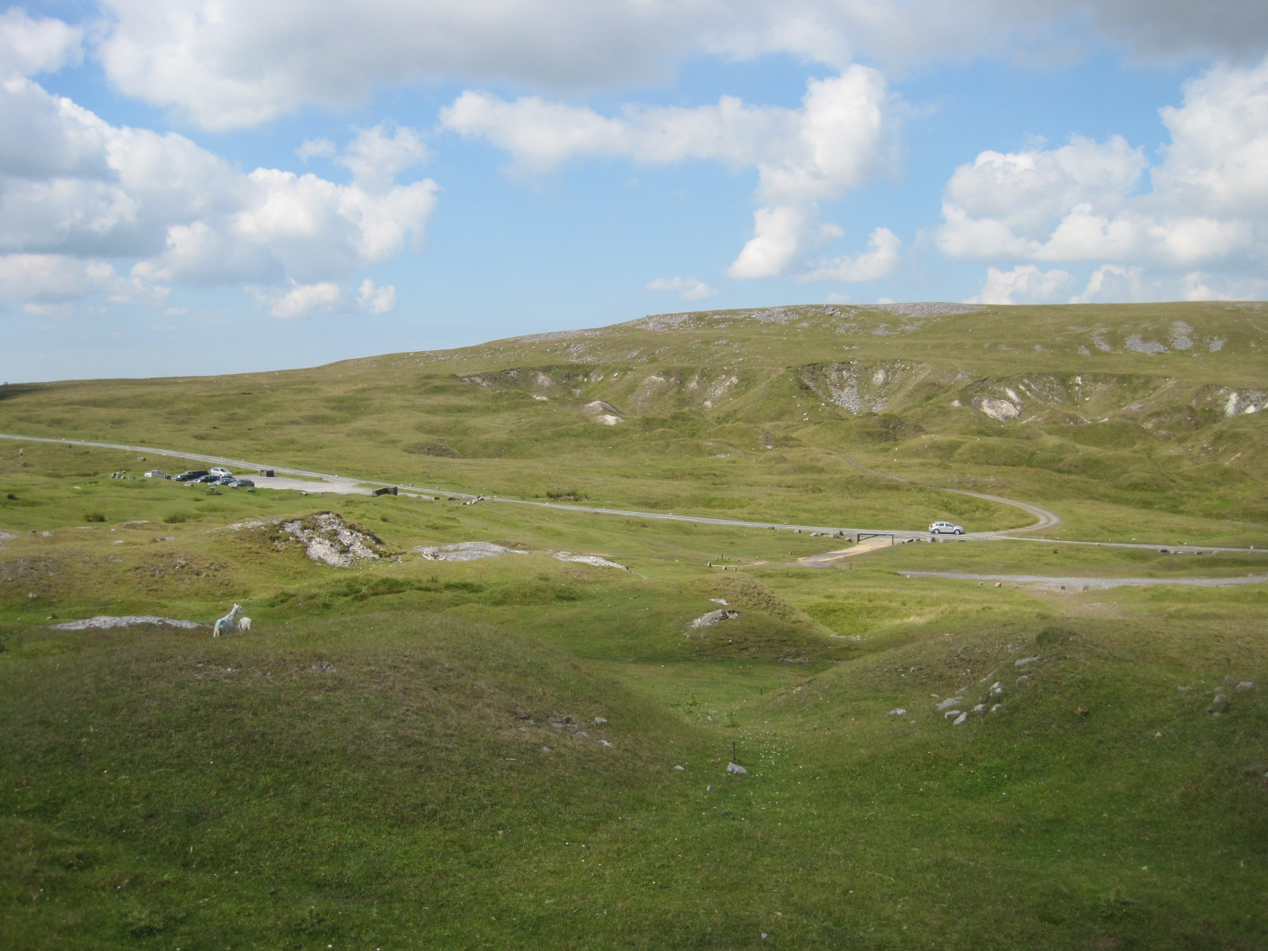
Tirwedd y Mynydd Du

Slide 3
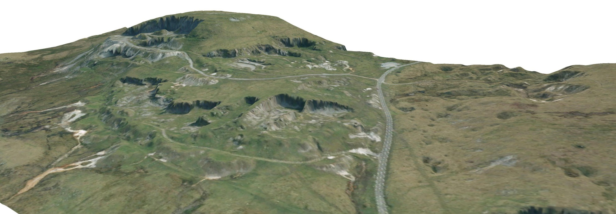
Pam y mae’n edrych fel hyn?

Slide 4
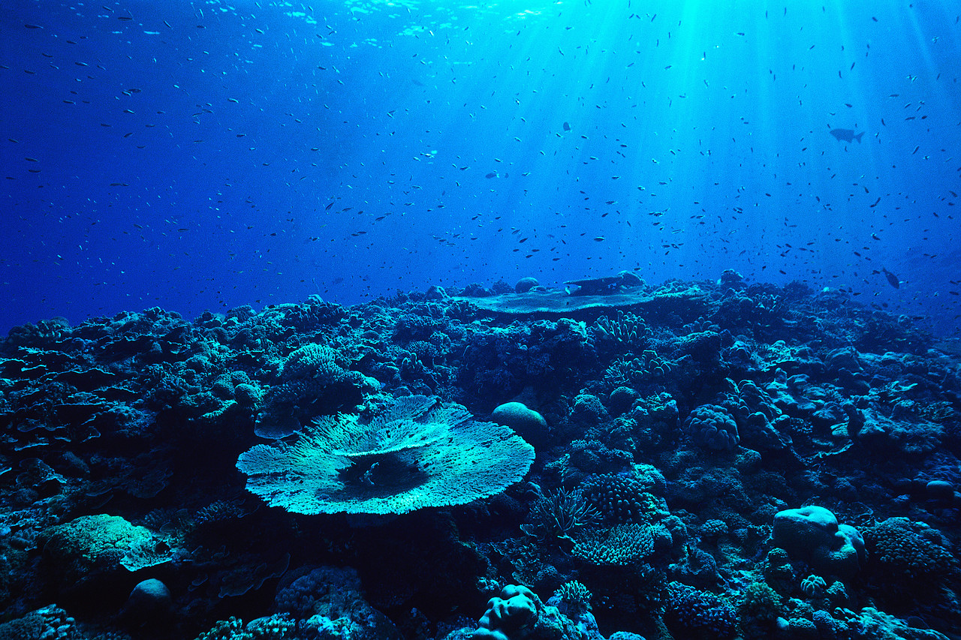
340 miliwn o flynyddoedd yn ôl, roedd y mynydd yn edrych yn debyg i hyn!

Slide 5
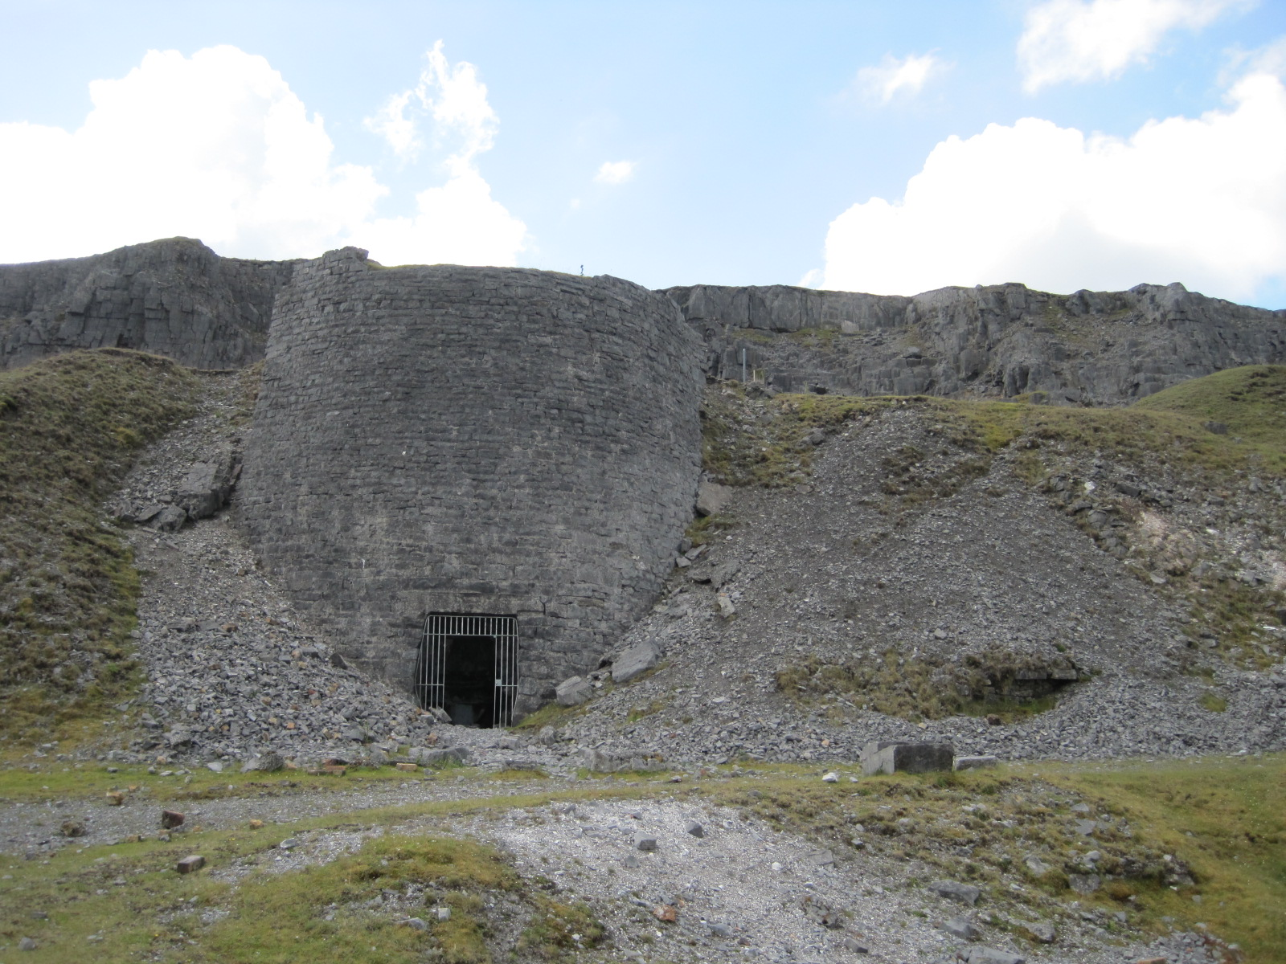
Pwy adeiladodd hwn?
Beth oedd ei bwrpas?
Pam y cafodd ei adael?
Pryd y cafodd ei adeiladu?

Slide 6
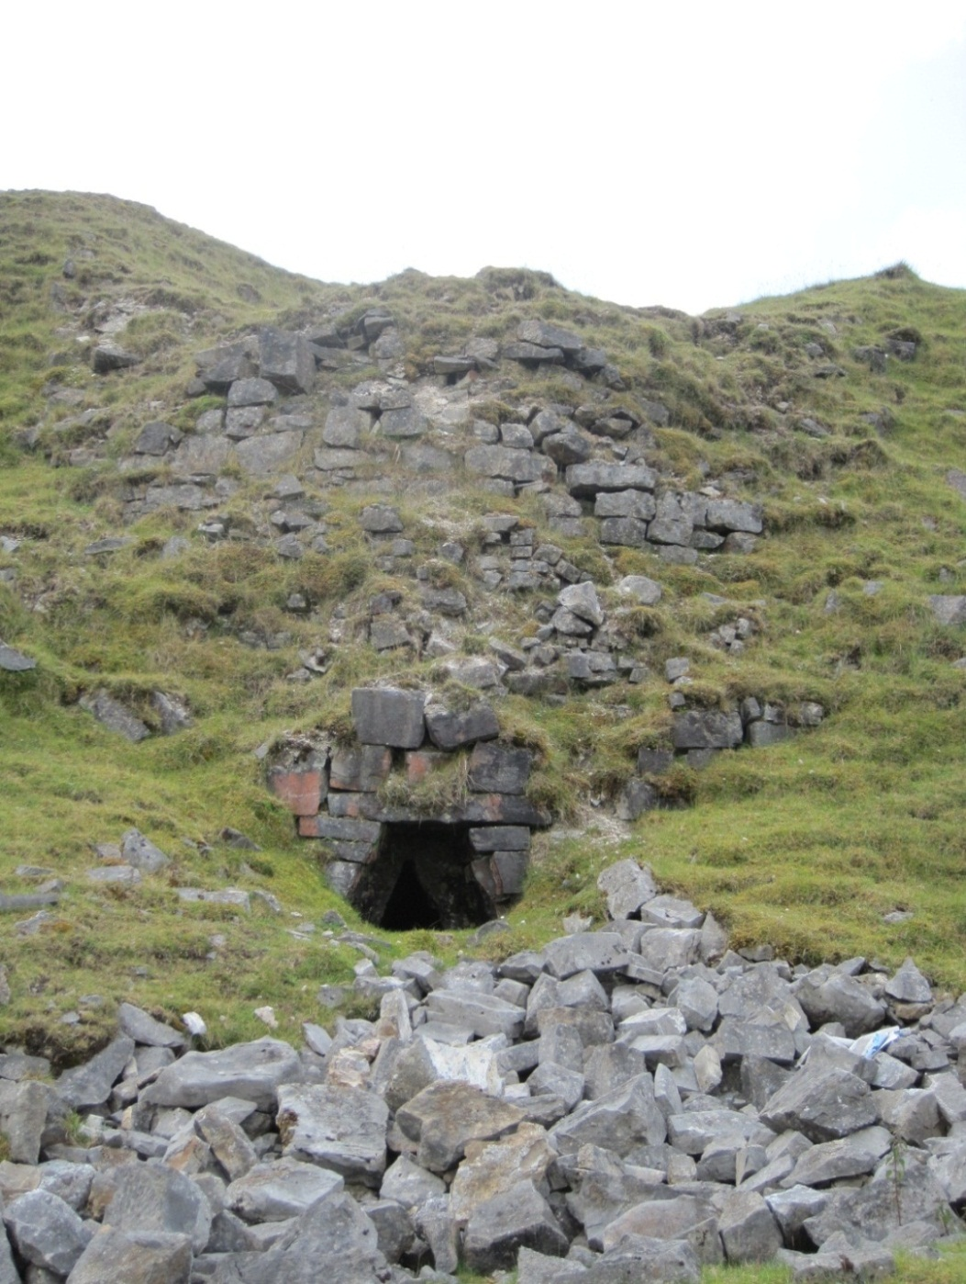
Ydy hwn yr un fath â’r llun blaenorol?

Slide 7
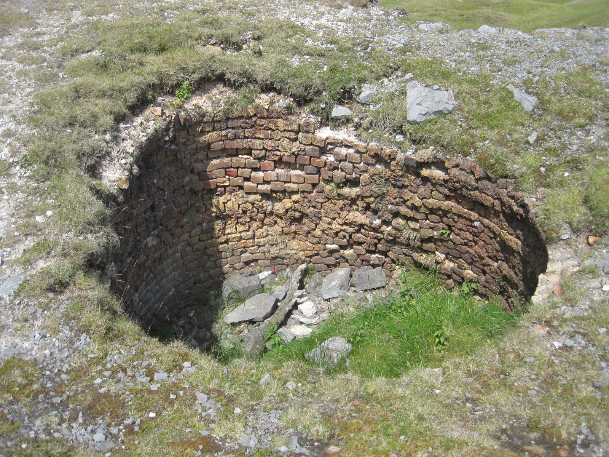
Dyma olygfa o’r top. Ydy hyn yn newid eich barn ynglŷn â beth ydyw?

Slide 8
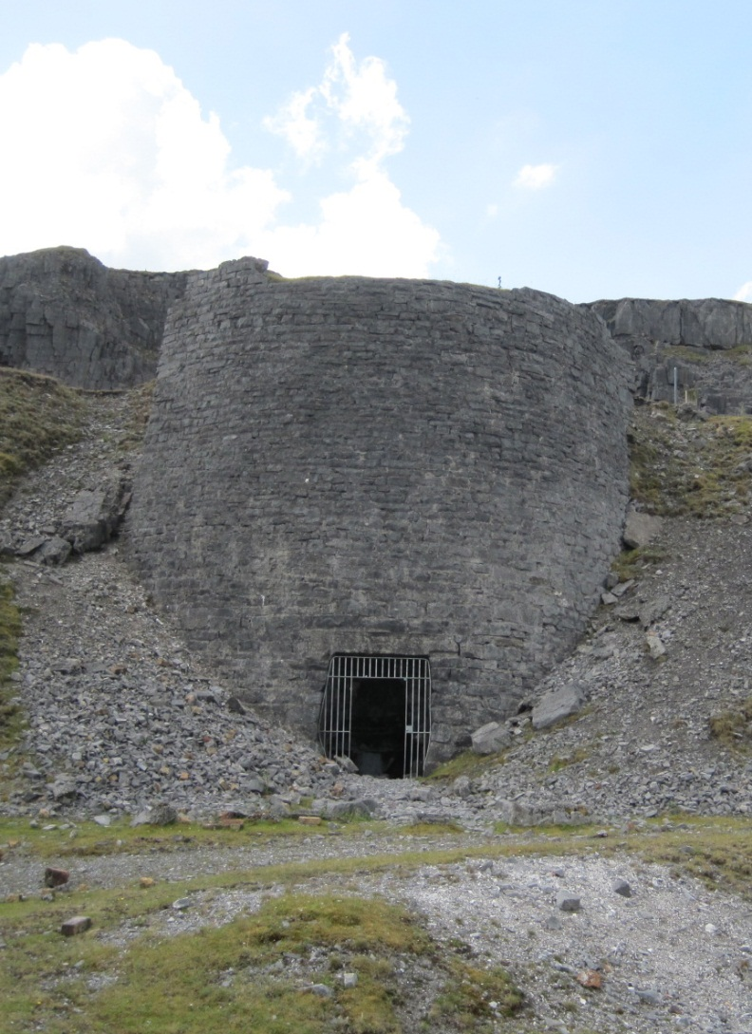
Ffwrnais neu ffwrn/bopty ar gyfer llosgi, pobi neu sychu ydy odyn.
Roedd yr odynau ar y Mynydd Du yn cael eu defnyddio i losgi calch.

Slide 9
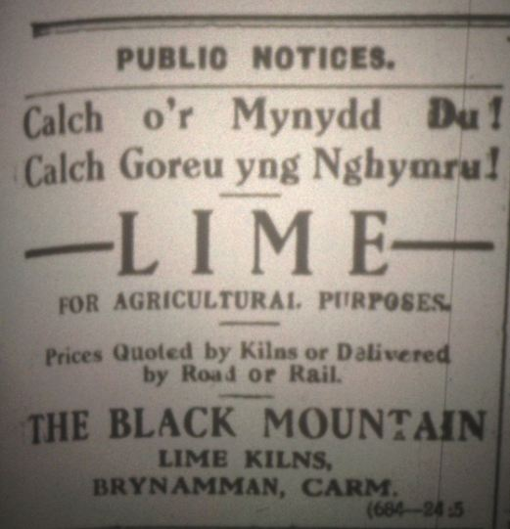
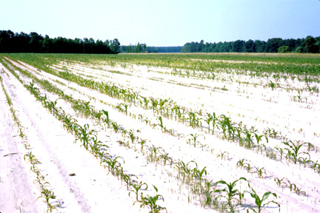
Calch
Roedd pobl yn llosgi calch ar y mynydd am dros 200 mlynedd. Roedd yn cael ei ddefnyddio mewn amaethyddiaeth i niwtraleiddio pridd asidig fel bod cnydau’n tyfu’n well.

Slide 10
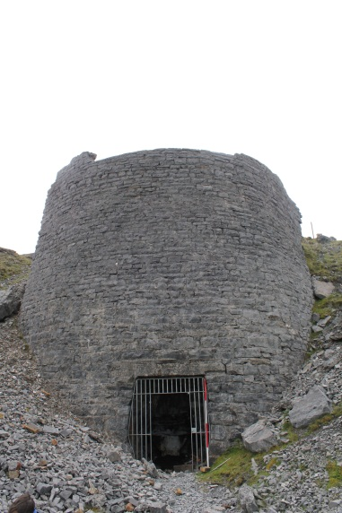
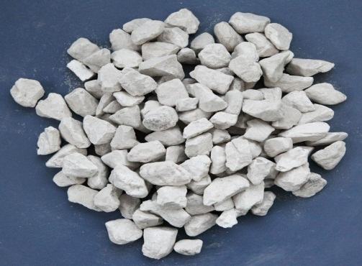
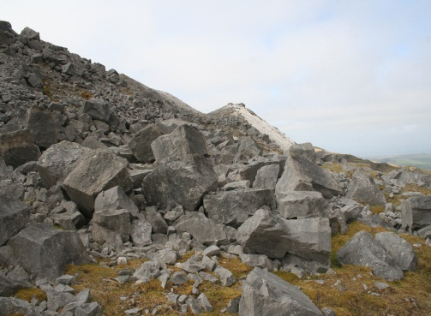

Calchfaen i galch brwd a chalch tawdd
Mae calchfaen yn cael ei gloddio o’r mynydd.
Yna mae’n cael ei ychwanegu at yr odyn a’i losgi ar dymheredd uchel iawn.
Mae dŵr yn cael ei ychwanegu at galch brwd i greu calch tawdd.
CALCHFAEN (Calsiwm carbonad) CaCO3
CALCH BRWD (Calsiwm ocsid) CaO. CO2 (Carbon deuocsid) yn cael ei golli
CALCH TAWDD (Calsiwm hydrocsid) Ca(OH)2
+ Gwres
+ Dŵr

Slide 11
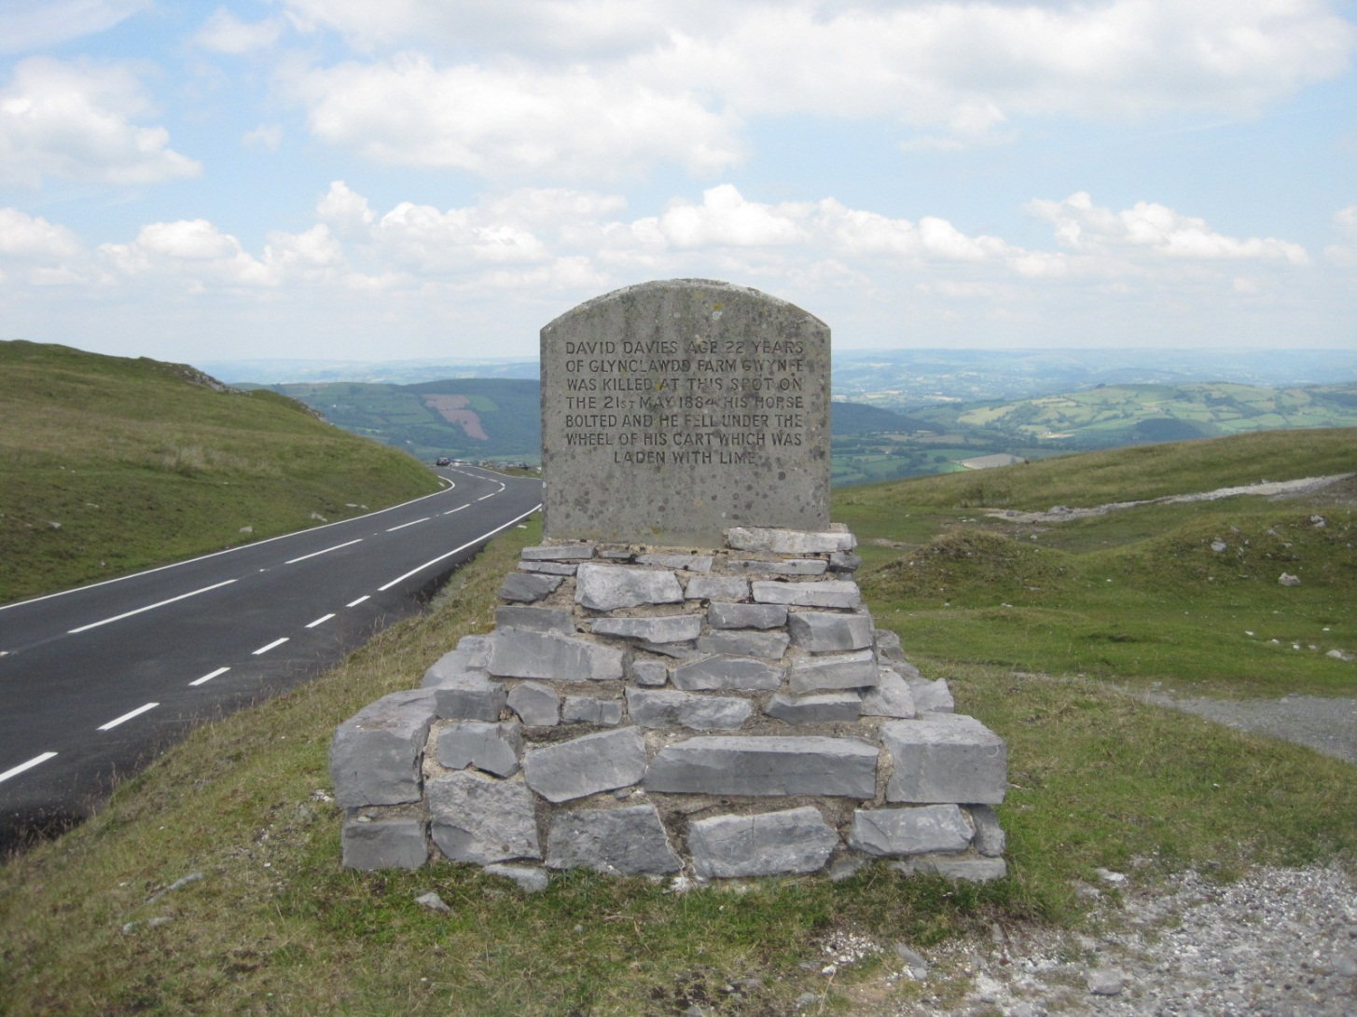

Slide 12
